Slide 1
Par konkrētiem CO2 samazināšanas mērķiem enerģētikas, lauksaimniecības un transporta nozarēs saistībā ar
Eiropas zaļā kursa atbalsta programmu 2021. - 2027. gadam.
Saeimas Ilgtspējīgas attīstības komisija
2022.gada 12.oktobris
Dagnis Dubrovskis
Valsts sekretāra vietnieks
klimata politikas jautājumos

Slide 2
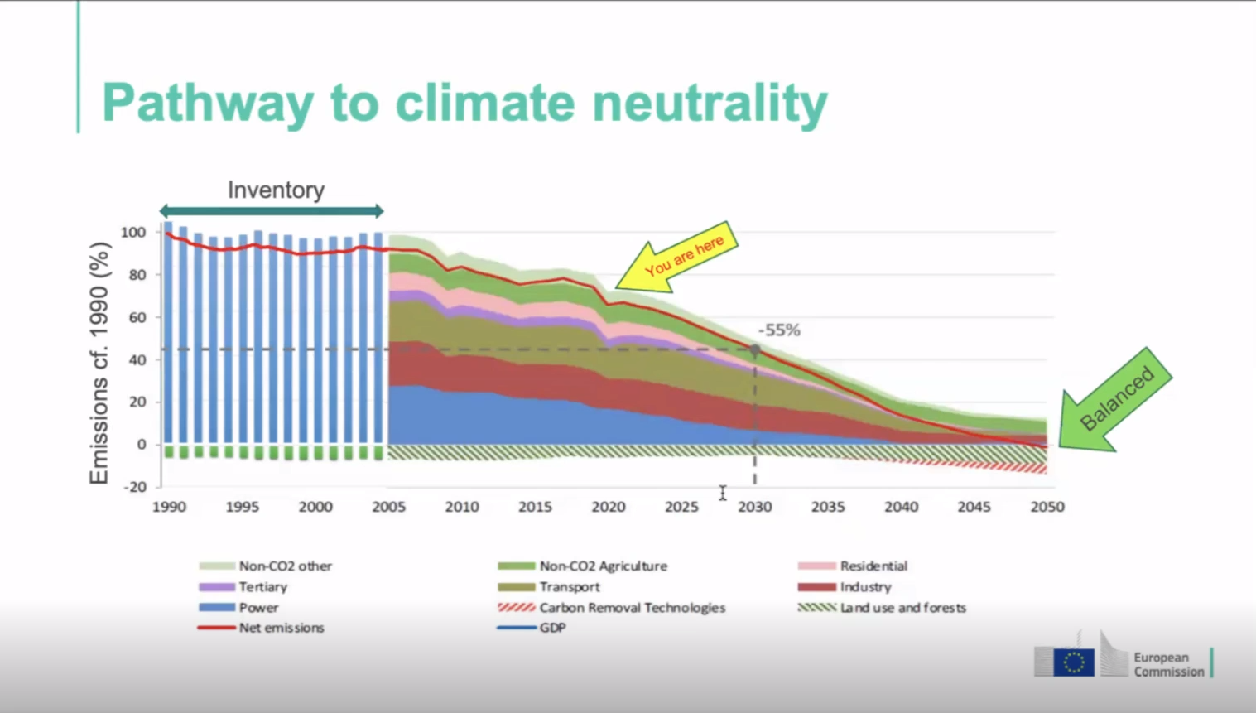
Mērķis: īstenot Eiropas Savienības kopējo mērķi līdz 2030. gadam samazināt siltumnīcefekta gāzu emisijas par vismaz 55% salīdzinājumā ar 1990. gadu, kā arī veicināt virzību uz ES klimatneitralitāti 2050.gadā
Notes:
Lai virzītos uz klimatneitralitāti līdz 2050.gadam, būs nepieciešams samazināt SEG emisijas visos tautsaimniecības sektoros un tās emisijas, kuras nebūs iespējams samazināt, būs nepieciešams kompensēt ar CO2 piesaisti zemes izmantošanas sektorā u.c. tehnoloģiskiem risinājumiem.

Slide 3
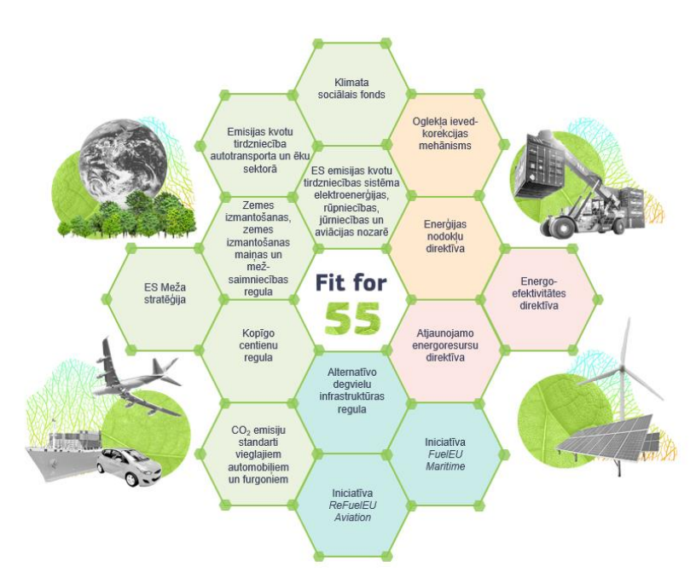
«Fit for 55» pakotne
2021. gada 14. jūlijā Eiropas Komisija nāca klajā ar virkni tiesību aktu priekšlikumu pakotni «Fit for 55» jeb «gatavi mērķrādītājam 55%»
Mērķis: īstenot Eiropas Savienības kopējo mērķi līdz 2030. gadam samazināt siltumnīcefekta gāzu emisijas par vismaz 55% salīdzinājumā ar 1990. gadu, kā arī veicināt vižību uz ES klimatneitralitāti 2050.gadā

Slide 4

Latvijas klimata politika un mērķi
Latvijas klimatneitralitātes stratēģija paredz 100% samazināt SEG emisijas līdz 2050. gadam, nesamazināmās SEG emisijas kompensē piesaiste ZIZIMM sektorā.
Nacionālais enerģētikas un klimata plāns 2021.-2030.gadam (NEKP) – ilgtermiņa enerģētikas un klimata politikas plānošanas dokuments, plāna ilgtermiņa vīzija ir ilgtspējīgā, konkurētspējīgā un drošā veidā veicināt ilgtspējīgas tautsaimniecības attīstību.
Latvijas Vides Politikas pamatnostādnes (VPP) 2021.-2027.gadam – nacionālas vides politikas ietvars un nosaka vides politikas mērķus. Klimata pārmaiņu jomā ir izvirzīti divi apakšmērķi – nodrošināt Latvijas virzību uz klimatneitralitātes sasniegšanu un veicināt klimatnoturīgumu un pielāgošanos klimata pārmaiņām.
Visām nozarēm un visiem pārvaldības līmeņiem, ieskaitot pašvaldībām, ir jāsniedz ieguldījums Latvijas klimata politikas mērķu sasniegšanā
Notes:
Latvijas klimata mērķi:
- Latvijas klimatneitralitātes stratēģija paredz 100% samazināt SEG emisijas līdz 2050. gadam, nesamazināmās SEG emisijas kompensē piesaiste ZIZIMM sektorā.
Oglekļa mazietilpīga attīstība (OMA) ir veids kā sasniegt klimatneitralitāti.
Divas pamatpieejas klimatneitralitātes sasniegšanai:
Tehnoloģiskie risinājumi;
Dzīvesveida maiņa.
Iespējamies risinājumi OMA nodrošināšanai:
Pētniecība un inovācija oglekļa mazietilpīgas tehnoloģijās;
Visaptveroša energoefektivitāte;
Ilgtspējīga enerģētika;
Resursefektīvs un videi draudzīgs transports;
Ilgtspējīga zemes apsaimniekošana un lauksaimniecība;
Ilgtspējīgs patēriņš un ražošana.
NEKP
Nacionālais enerģētikas un klimata plāns 2021.-2030.gadam ir politikas plānošanas dokuments, ar kuru tiek noteikti Latvijas mērķi un to izpildes pasākumi šādā nozarēs vai darbībās – siltumnīcefekta gāzu emisiju samazinājums un oglekļa dioksīda piesaistes palielinājums, atjaunojamo energoresursu īpatsvara palielinājums, energoefektivitātes uzlabošana, enerģētiskās drošības nodrošināšana, enerģijas tirgu infrastruktūras uzturēšana un uzlabošana, kā arī inovāciju, pētniecības un konkurētspējas uzlabošana.
Plāna ilgtermiņa vīzija ir ilgtspējīgā, konkurētspējīgā un drošā veidā veicināt ilgtspējīgas tautsaimniecības attīstību.
Plāna ilgtermiņa mērķis ir, uzlabojot enerģētisko drošību un sabiedrības labklājību, ilgtspējīgā, konkurētspējīgā, izmaksu efektīvā, drošā un uz tirgus principiem balstītā veidā veicināt klimatneitrālas tautsaimniecības attīstību.
Lai īstenotu mērķi ir nepieciešams:
Veicināt resursu efektīvu izmantošanu, kā arī to pašpietiekamību un dažādību;
Nodrošināt resursu, un it īpaši fosilu un neilgtspējīgu resursu, patēriņa būtisku samazināšanu un vienlaicīgu pāreju uz ilgtspējīgu, atjaunojamu un inovatīvu resursu izmantošanu, nodrošinot vienlīdzīgu pieeju energoresursiem visām sabiedrības grupām;
Stimulēt tādas pētniecības un inovāciju attīstību, kas veicina ilgtspējīgas enerģētikas sektora attīstību un klimata pārmaiņu mazināšanu.
- Vides politikas pamatnostādnes 2021.-2027. gadam (turpmāk – VPP2027) ir vides aizsardzības nozares vidēja termiņa politikas plānošanas dokuments. Tas izstrādāts atbilstoši Latvijas Ilgtspējīgas attīstības stratēģijā līdz 2030. gadam (turpmāk – Latvija2030) un Nacionālajā attīstības plānā 2021.-2027.gadam (turpmāk – NAP2027) noteiktajām prioritātēm un Eiropas zaļā kursa stratēģiskiem mērķiem.
Visām nozarēm ir jāsniedz ieguldījums SEG emisiju samazināšanā, klimata politikas mērķu ieviešana attiecas uz visiem pārvaldības līmeņiem, arī pašvaldībām ir svarīga loma SEG emisiju samazināšanā un klimata politikas mērķu sasniegšanā

Slide 5
Nacionālā enerģētikas un klimata padome un tās darba grupas
NEKP padome – izveidota ar MK rīkojumu (nr.609, 03.12.2019.), vada Ministru prezidents, sastāvā ministri (EM, VARAM, FM, IzM, LM, SM, ZM), ĀM valsts sekretārs, biedrības un sociālie partneri
Līdz šim notikušas 3 padomes sanāksmes (2020. un 2021.gadā)
Padomes darba grupas (7):
  Zemes sektora (t.sk. mežsaimniecība) un lauksaimniecības darba grupa – koordinē EM
  Enerģētikas darba grupa – koordinē EM
  Ilgtspējīgas mobilitātes darba grupa – koordinē SM
  Rūpniecības darba grupa – koordinē EM
  Enerģētikas un klimata ekspertu darba grupa - koordinē EM
  Būvniecības darba grupa – koordinē EM
  Aprites ekonomikas un atkritumu apsaimniekošanas darba grupa – koordinē VARAM

Slide 6
Latvijas stratēģija klimatneitralitātes sasniegšanai līdz 2050. gadam
Stratēģijas mērķis ir nodrošināt Latvijas klimatneitralitāti 2050. gadā. Lai to sasniegtu, ir izvirzīti divi stratēģiskie mērķi - SEG emisiju samazināšana visos tautsaimniecības sektoros un CO2 piesaistes palielināšana.
Klimatneitralitāte nozīmē visu SEG emisiju samazināšanu līdz minimālajam iespējamam slieksnim, atlikušās emisijas kompensējot ar CO₂ piesaisti.
Vīzijas dokuments, ietvar dokuments politikas plānotājiem, ko plānots īstenot caur sekojošiem Nacionāliem enerģētikas un klimata plāniem
Notes:
VARAM izstrādātā Latvijas stratēģija klimatneitralitātes sasniegšanai līdz 2050. gadam ir ilgtermiņa dokuments, lai nodrošinātu vienotu valsts virzību, kā arī dotu pamatu visu nozaru plānošanas dokumentos ietvert oglekļa mazietilpīgas attīstības pamatprincipus. Stratēģiju plānots īstenot caur secīgiem Nacionālajiem enerģētikas un klimata plāniem, kur norādīti gan konkrēti pasākumi, gan atbildības, kā arī noteikti termiņi un finansējums.
Tā akcentē tādus pārejas uz klimatneitralitāti potenciālos ieguvumus kā piemēram, inovācijas, zaļās darba vietas un mazāki elektrības rēķini. Stratēģijas īstenošana nav tikai izaicinājums, bet vienlaikus iespēja, jo, to īstenojot, potenciālie ieguvumi saistāmi ne tikai ar vides, bet arī ar sociālo un ekonomikas dimensijām.
Klimatneitralitātes stratēģijas mērķis ir nodrošināt Latvijas klimatneitralitāti 2050. gadā. Lai to sasniegtu ir izvirzīti divi stratēģiskie mērķi - SEG emisiju samazināšana visos tautsaimniecības sektoros un CO₂ piesaistes palielināšana. Klimatneitralitātes stratēģija, paredz, ka 2050. gadā ir panākts ilgtspējīgs līdzsvars starp dažādiem zemes izmantošanas veidiem, ievērojot klimata, dabas aizsardzības, ekonomiskos un sociālos aspektus; Latvijas lauksaimniecība un mežsaimniecība ir resursu efektīva - panākta augsta produktivitāte, tiek ražoti produkti ar augstu pievienoto vērtību; ir veikta organisko augšņu izpēte un tām tiek piemērota atbilstoša izmantošana; tiek maksimāli veicināta atjaunojamo energoresursu izmantošana enerģētikā; ražošanas procesi ir energoefektīvi.

Slide 7
Klimata pārmaiņu politikas ilgtermiņa stratēģija
Eiropas Savienības dalībvalstis izstrādā stratēģijas klimatneitralitātes sasniegšanai līdz 2050.gadam.
2022. gadā Stokholmas Vides institūts (SEI) ir veicis pētījumu salīdzinot Baltijas valstu klimatneitralitātes stratēģijas.
  Pozitīvi aspekti - liels uzsvars uz pētniecību un attīstību;
  Būtisks trūkums – modelēšanas neizmantošana.
Ieteikums Baltijas valstīm izmantot modelēšanu pārskatot stratēģijas.
Višegradas grupas valstu (Čehija, Polija, Slovākiju un Ungārija) klimatneitralitātes stratēģijās ir izmantoti modeļi.
  Tie iekļauj visas tautsaimniecības nozares un paredz dažādus dekarbonizācijas scenārijus.
  Modeļu izmantošana ir būtisks stratēģiju elements, kas uzlabo stratēģijas kvalitāti un ir uz datiem balstīta pieeja.
Notes:
Eiropas Savienība un tās dalībvalstis ir apņēmušās kļūt klimatneitrālas līdz 2050.gadam, lai sasniegtu šo mērķi, katra DV izstrādā klimatnetralitātes stratēģiju.
Stokholmas Vides institūts tuvākajā laikā publicēs pētījumu par Klimatneitralitātes stratēģijām Baltijas valstīs.
Baltijas valstu Klimatneitralitātes stratēģijas tika vērtētas un salīdzinātas savā starpā, tika apskatīti dažādi stratēģiju aspekti. Tika uzsvērts, ka šī stratēģijas nav veidotas balstoties uz ekonomisko modelēšanu.
Salīdzinājumā ar citās ES valstīmlabākās klimatneitralitātes stratēģijas ir balstītas uz modeļiem un ir ieteikts, pārskatot stratēģijas, tās balstīt uz modeli.
Ieteikums Baltijas valstīm izmantot modelēšanu pārskatot klimatneitralitātes stratēģijas
Visās Višegrādas grupas valstu (Čehija, Polija, Slovākiju un Ungārija) klimatneitralitātes stratēģijās ir izmantots modelis.
Šie modeļi iekļauj visas tautsaimniecības nozares un paredz dažādus dekarbonizācijas scenārijus.
Modeļu izmantošana ir būtisks stratēģiju elements, kas uzlabo stratēģijas kvalitāti un ir uz datiem balstītu pieeja.

Slide 8
Mērķu un uzdevumu kaskadēšanas principi
Nacionālais līmenis
(valsts pārvalde,
valsts attīstības plānošana)
Reģionālais līmenis
(reģionu attīstības plānošana)
Pašvaldību līmenis
(pašvaldības, uzņēmēji, zemju īpašnieki)
Nozaru stratēģijas balstītas uz modelēšanas rezultātiem, nozaru mērķi, pārvaldības sistēma
Mērķu rādītāji, pārvaldības instrumenti
Vadlīnijas, standarti, sertifikācija, audits

Slide 9
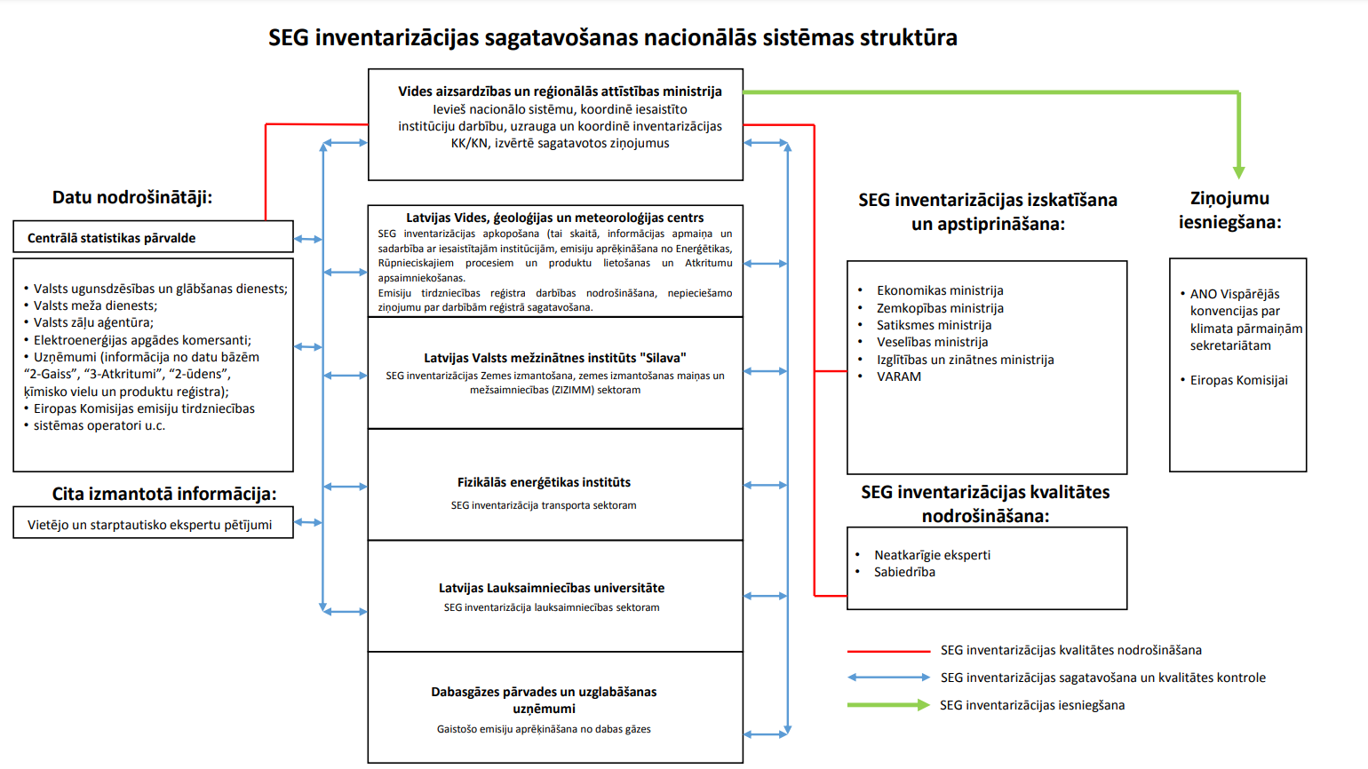

Slide 10
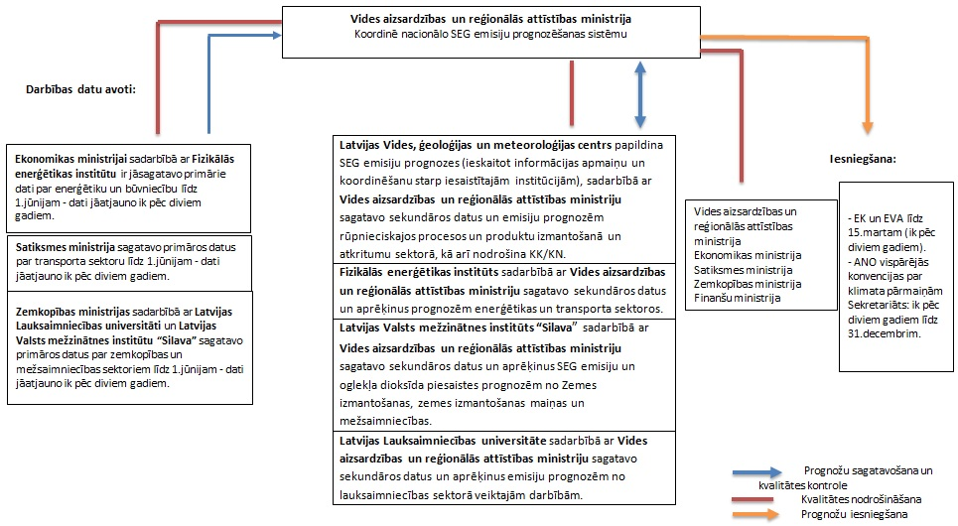
SEG emisiju prognožu sagatavošanas sistēma Latvijā (1)
Notes:
Vides aizsardzības un reģionālās attīstības ministrija (VARAM) ir atbildīgā valsts iestāde, kuras pārraudzībā sadarbībā ar SEG prognožu nacionālajā sistēmā iesaistītajām institūcijām - Latvijas Vides, ģeoloģijas un meteoroloģijas centru (LVĢMC), Latvijas Valsts mežzinātnes institūtu "Silava", Latvijas Lauksaimniecības universitāti (LLU), Fizikālās enerģētikas institūtu (FEI) un nozaru ministrijām, reizi divos gados tiek sagatavots ziņojums par politikām, pasākumiem un SEG prognozēm. Ekonomikas ministrija, Zemkopības ministrija, Satiksmes ministrija, Izglītības un zinātnes ministrija (IZM, jo atbild par pētniecības institūcijām).
SEG prognožu nacionālā (institucionālā) sistēma (attēls) ietver:
datu nodrošinātājus un datu avotus SEG emisiju un oglekļa dioksīda (CO₂) piesaistes prognožu aprēķinu veikšanai;
SEG prognožu emisiju un CO₂ piesaistes aprēķinu un SEG prognožu sektoru informācijas sagatavotājus;
SEG prognožu kvalitātes kontroles (KK) un kvalitātes nodrošināšanas (KN) veicējus un kārtību KK/KN procedūru veikšanai;
SEG prognožu izskatīšanas, apstiprināšanas, ziņošanas un iesniegšanas kārtību.
Kā redzams shēmā un nacionālo sistēmu, ZM, EM un SM katrus divus gadus līdz 1. jūnijam iesniedz VARAM nozares primāros datus un primāro datu sagatavošanā izmantoto pieņēmumu, datu, nozares politikas un pasākumu uzskaitījumu, to izvēles pamatojumu un aprakstu.

Slide 11
SEG emisiju prognožu sagatavošanas sistēma Latvijā (2)
SEG prognozes tiek sagatavotas saskaņā ar 2018.gada 11.decembra Eiropas Parlamenta un Padomes Regulu (ES) 2018/1999 par enerģētikas savienības un rīcības klimata politikas jomā pārvaldību 18. pantu un attiecīgo Eiropas Komisijas Īstenošanas regulu Nr. 2020/1208.
Saskaņā ar Pārvaldības regulu prognozes tiek sagatavotas šādiem scenārijiem:
  ar esošiem pasākumiem WEM (with existing measures) – prognozes par SEG emisijām un CO₂ piesaisti, kas ietver pieņemto un īstenoto rīcībpolitiku un pasākumu rezultātus;
  ar papildus pasākumiem WAM (with additional measures) – prognozes par SEG emisijām un CO₂ piesaisti, iekļaujot gan esošos pasākumus (no esošo pasākumu scenārija), gan papildus pasākumus.
Tuvākajos mēnešos paredzētās darbības:
Mēnesis | Novembris | Decembris | Janvāris | Februāris | Marts
Darbība | LVĢMC iesniedz VARAM ziņojuma melnrakstu | Kvalitātes kontroles procedūras atbilstoši Kvalitātes nodrošināšanas programmai | Ziņojuma projekts izsūtīts uz 20 darbadienu izskatīšanu ministrijām | Ziņojuma pilnveidošana | 15.03. VARAM Eiropas Komisijai iesniedz sagatavoto ziņojumu
Notes:
Lai nodrošinātu Nacionālo ziņojumu par politikām pasākumiem un SEG prognozēm, Latvijā ir izveidota nacionālā sistēma (šobrīd tiek pārskatīta un ir iesniegta VK izskatīšanai MK), kas nosaka institūcijas, kas atbild par SEG inventarizācijas un prognožu sagatavošanu, reglamentē institucionālo kārtību, lai izveidotu un uzturētu valsts SEG inventarizācijas un prognožu nacionālo sistēmu, ieskaitot datu apkopošanas un ziņošanas procedūras, kā arī ietver informāciju par kvalitātes nodrošināšanas un kvalitātes kontroles procedūrām un ziņošanas un uzraudzības kārtību.
Tabulā redzams aptuvenais laika grafiks Nacionālā ziņojuma par politikām, pasākumiem un SEG prognozēm sagatavošanai un iesniegšanai Eiropas Komisijai.
Nacionālajā ziņojumā par politikām pasākumiem un SEG prognozēm tiek iekļauti pasākumi, kas ir iekļauti nacionālajos plānošanas dokumentos, tai skaitā NEKP.
Būtiski atcerēties, ka sākot ar 15.03.2023. uzsākas ziņošana par NEKP progresu (šobrīd spēkā esošais NEKP apstiprināts MK 2019. gadā), kas ir cieši sasaistīts ar Nacionālo ziņojumu par politikām pasākumiem un SEG prognozēm, jo informācija par pasākumiem un SEG prognozēm NEKP progresa ziņošanā tiek ielasīta automātiski no ar Nacionālā ziņojuma par politikām pasākumiem un SEG prognozēm.

Slide 12
Gatavi mērķrādītājam 55 pētījums – ekonomiskās ietekmes
Gatavojot nacionālo pozīciju par Eiropas Komisijas «Gatavi mērķrādītājam 55%» pakotni (Fit for 55), VARAM pasūtīja pētījumu: “Latvijas tautsaimniecības attīstības scenāriju izstrāde un to īstenošanas sociālekonomiskais novērtējums”
Pētījuma rezultātā tika sasniegti 6 secinājumi no kuriem svarīgākie:
  Izmaksefektīvā veidā Latvija Kopējo centienu regulas (Effort Sharing Regulation) ietvaros (ne-ETS emisijas) var samazināt savas SEG emisijas par 13-15% līdz 2030. gadam salīdzinājumā ar 2005. gadu.
  Būtiski, ka visi ne-ETS sektori dod devumu mērķa pildīšanā.
  Transporta sektors spēlē nozīmīgu lomu ne-ETS mērķa sasniegšanai.
  Novērtējums parāda, ka EK priekšlikums par ETS paplašināšana pēc 2025.gada ar ēku sektoru un autotransportu, un tā radītās papildus izmaksas var ievērojami lielāku iespaidu atstāt uz mājsaimniecībām ar zemākiem ienākumiem.
Notes:
2019.gadā Eiropas Parlaments un sekojoši Eiropas Padome apstiprināja ES ilgtermiņa mērķi sasniegt klimata neitralitāti 2050.gadā. Lai sasniegtu ES klimata neitralitāti 2050.gadā, Eiropas Komisijas (EK) 2021.gada 14.jūlija priekšlikumu paketē “Gatavi mērķrādītājam 55 %” piedāvā šādus asociētos mērķus uz 2030.gadu. ES SEG emisiju samazināšanas pārskatītais mērķis ETS sektorā – samazinājums par 61% salīdzinot ar 2005.gadu. Šajā pētījumā galvenā uzmanība ir pievērsta Eiropas Komisijas “Gatavi mērķrādītājam 55 %” iniciatīvas ietvaros ierosinātā pārskatītā mērķa ne-ETS sektorā samazināt SEG emisijas uz 2030.gadu par 17% salīdzinot ar 2005.gada līmeni Latvijai novērtēšanai.
Kā vien sno būtiskākajiem secinājumiem tika izteikts, ka atbilstoši alternatīvo scenāriju izmaksu novērtējumsoam, aprēķinot SEG emisiju samazināšanas vidējās izmaksas un robežizmaksas, parāda, ka līdz ne-ETS SEG emisiju samazināšana līdz 13% pret 2005.gada līmeni, papildus izmaksu pieaugums ir mazs. SEG emisiju samazināšanas intervālā 13% - 15% ir mērens pieaugums, bet situācijā, kad SEG emisiju samazināšanas mērķis ne-ETS kļūst lielāks par 15% pret 2005.gadu, papildus izmaksas strauji pieaug. Scenārijā ar mērķi ne-ETS SEG emisiju samazinājums 17% papildus izmaksas periodā (2023. – 2030.gads) sasniedz apmēram 614 MEUR(2015). Līdz ar to, šī izmaksu analīze norāda, ka SEG emisiju samazināšana mērķa ne-ETS lielāka par 15% pret 2005.gadu noteikšana rada strauju papildus izmaksu pieaugumu.
Novērtējums parāda, ka EK priekšlikums par ETS paplašināšana pēc 2025.gada ar ēku sektoru un autotransportu, un tā radītās papildus izmaksas var ievērojami lielāku iespaidu atstāt uz mājsaimniecībām ar zemākiem ienākumiem (1. un 2. kvintile). Lai mazinātu šo negatīvo iespaidu ir svarīgi veidot speciālas 77 energoefektivitātes atbalsta programmas šīm grupām un savlaicīgi veidot sociālā atbalsta programmas, lai novērstu enerģētiskās nabadzības riskus.
Par analīzēs veiktajiem pieņēmumiem un analīzes metodēm var iepazīties pašā pētījumā.

Slide 13
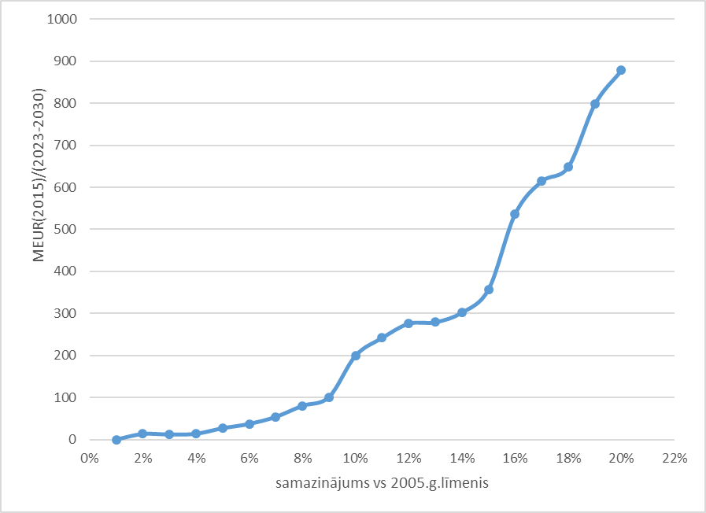
Aprēķinātās izmaksas (ne-ETS) periodā 2023-2030.gads par 1% punkta mērķa palielināšanu pret 2005.gada līmeni
Avots: Fizikālās enerģētikas institūts
Notes:
2019.gadā Eiropas Parlaments un sekojoši Eiropas Padome apstiprināja ES ilgtermiņa mērķi sasniegt klimata neitralitāti 2050.gadā. Lai sasniegtu ES klimata neitralitāti 2050.gadā, Eiropas Komisijas (EK) 2021.gada 14.jūlija priekšlikumu paketē “Gatavi mērķrādītājam 55 %” piedāvā šādus asociētos mērķus uz 2030.gadu. ES SEG emisiju samazināšanas pārskatītais mērķis ETS sektorā – samazinājums par 61% salīdzinot ar 2005.gadu. Šajā pētījumā galvenā uzmanība ir pievērsta Eiropas Komisijas “Gatavi mērķrādītājam 55 %” iniciatīvas ietvaros ierosinātā pārskatītā mērķa ne-ETS sektorā samazināt SEG emisijas uz 2030.gadu par 17% salīdzinot ar 2005.gada līmeni Latvijai novērtēšanai.
Kā vien sno būtiskākajiem secinājumiem tika izteikts, ka atbilstoši alternatīvo scenāriju izmaksu novērtējumsoam, aprēķinot SEG emisiju samazināšanas vidējās izmaksas un robežizmaksas, parāda, ka līdz ne-ETS SEG emisiju samazināšana līdz 13% pret 2005.gada līmeni, papildus izmaksu pieaugums ir mazs. SEG emisiju samazināšanas intervālā 13% - 15% ir mērens pieaugums, bet situācijā, kad SEG emisiju samazināšanas mērķis ne-ETS kļūst lielāks par 15% pret 2005.gadu, papildus izmaksas strauji pieaug. Scenārijā ar mērķi ne-ETS SEG emisiju samazinājums 17% papildus izmaksas periodā (2023. – 2030.gads) sasniedz apmēram 614 MEUR(2015). Līdz ar to, šī izmaksu analīze norāda, ka SEG emisiju samazināšana mērķa ne-ETS lielāka par 15% pret 2005.gadu noteikšana rada strauju papildus izmaksu pieaugumu.
Novērtējums parāda, ka EK priekšlikums par ETS paplašināšana pēc 2025.gada ar ēku sektoru un autotransportu, un tā radītās papildus izmaksas var ievērojami lielāku iespaidu atstāt uz mājsaimniecībām ar zemākiem ienākumiem (1. un 2. kvintile). Lai mazinātu šo negatīvo iespaidu ir svarīgi veidot speciālas 77 energoefektivitātes atbalsta programmas šīm grupām un savlaicīgi veidot sociālā atbalsta programmas, lai novērstu enerģētiskās nabadzības riskus.
Par analīzēs veiktajiem pieņēmumiem un analīzes metodēm var iepazīties pašā pētījumā.

Slide 14
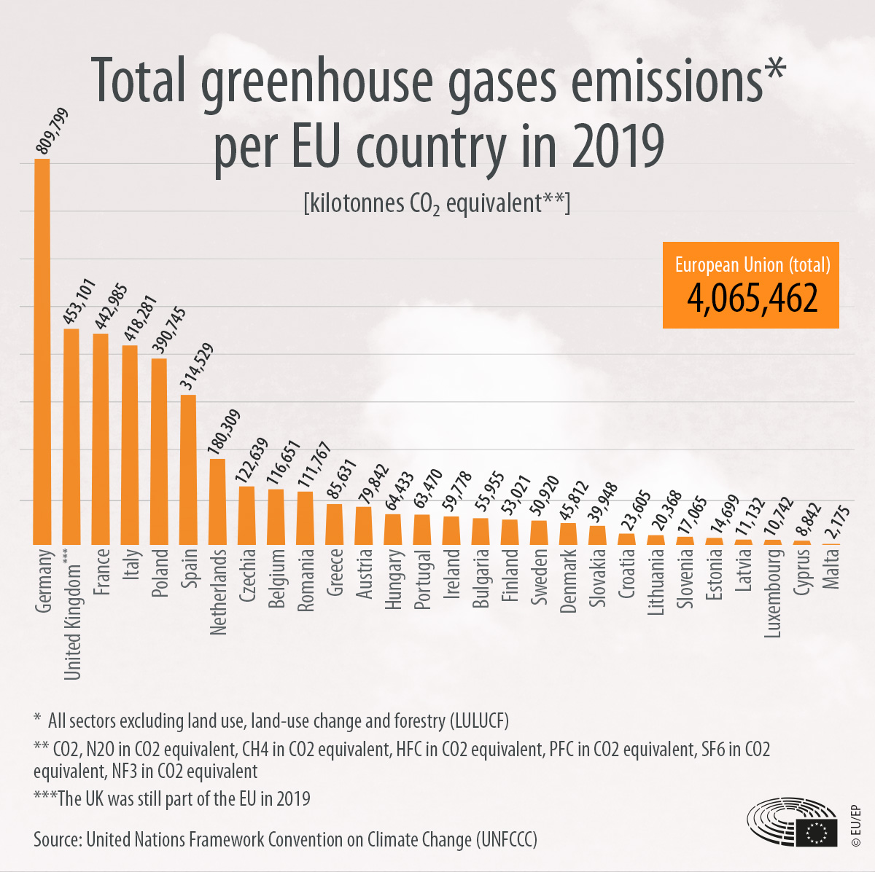
Latvijas kopējo SEG emisiju sadalījums pa nozarēm un ETS/ne-ETS griezumā
2019. gadā (neskaitot ZIZIMM)
Lielākie emisiju avoti:
Enerģētika
Transports
Lauksaimniecība
Notes:
VARAM izstrādātā Latvijas stratēģija klimatneitralitātes sasniegšanai līdz 2050. gadam ir ilgtermiņa dokuments, lai nodrošinātu vienotu valsts virzību, kā arī dotu pamatu visu nozaru plānošanas dokumentos ietvert oglekļa mazietilpīgas attīstības pamatprincipus. Stratēģiju plānots īstenot caur secīgiem Nacionālajiem enerģētikas un klimata plāniem, kur norādīti gan konkrēti pasākumi, gan atbildības, kā arī noteikti termiņi un finansējums.
Tā akcentē tādus pārejas uz klimatneitralitāti potenciālos ieguvumus kā piemēram, inovācijas, zaļās darba vietas un mazāki elektrības rēķini. Stratēģijas īstenošana nav tikai izaicinājums, bet vienlaikus iespēja, jo, to īstenojot, potenciālie ieguvumi saistāmi ne tikai ar vides, bet arī ar sociālo un ekonomikas dimensijām.
Klimatneitralitātes stratēģijas mērķis ir nodrošināt Latvijas klimatneitralitāti 2050. gadā. Lai to sasniegtu ir izvirzīti divi stratēģiskie mērķi - SEG emisiju samazināšana visos tautsaimniecības sektoros un CO₂ piesaistes palielināšana. Klimatneitralitātes stratēģija, paredz, ka 2050. gadā ir panākts ilgtspējīgs līdzsvars starp dažādiem zemes izmantošanas veidiem, ievērojot klimata, dabas aizsardzības, ekonomiskos un sociālos aspektus; Latvijas lauksaimniecība un mežsaimniecība ir resursu efektīva - panākta augsta produktivitāte, tiek ražoti produkti ar augstu pievienoto vērtību; ir veikta organisko augšņu izpēte un tām tiek piemērota atbilstoša izmantošana; tiek maksimāli veicināta atjaunojamo energoresursu izmantošana enerģētikā; ražošanas procesi ir energoefektīvi.

Slide 15
Latvijas SEG emisijas un CO2 piesaiste pa sektoriem 1990.-2050.gadā WEM scenārijā (kt CO2 ekv.)
Avots: 2022. gada Ziņojums par politikām pasākumiem un SEG prognozēm
Notes:
Saskaņā ar WEM scenāriju 2030.gadā kopējām SEG emisijām (neietverot ZIZIMM sektoru) tiek prognozēts 9,6% samazinājums, salīdzinot ar 2018.gadu. 2050.gadā tiek prognozēts 28,6% samazinājums salīdzinājumā ar 2018.gadu. 2030.gadā ir novērojams 60,7% samazinājums pret 1990.gadu, 2050.gadā ir prognozēts 68,9% samazinājums, salīdzinot ar 1990.gadu.
2030.gadā Enerģētikas sektora (neieskaitot Transportu) emisijām prognozēts lielākais ieguldījums no kopējām SEG emisijām, neieskaitot ZIZIMM, ieskaitot netiešās CO₂ emisijas, tas būs 37,9%. 2030.gadā otrs lielākais ieguldījums būs Transporta sektora radītajām emisijām ar 27,2%, un Lauksaimniecības sektors – 22,2%, Rūpniecisko procesu un produktu izmantošanas (RPPI) sektors – 8,2%, savukārt, Atkritumu apsaimniekošanas sektora emisijas dotu 4,4% lielu ieguldījumu. 2050.gadā Enerģētikas sektora (neieskaitot Transportu) emisiju īpatsvars ir prognozēts 38,6%, kam joprojām būs lielākais ieguldījums no kopējām emisijām. Otrs lielākais emisiju ieguldījums 2050.gadā būs Lauksaimniecības sektors (29,3%), nākamie sektori būs Transporta sektors ar 16,0%, RPPI ar 11,0% un Atkritumu apsaimniekošanas sektors ar 5,2%.

Slide 16
Latvijas SEG emisijas un CO2 piesaiste pa sektoriem 1990.-2050.gadā WAM scenārijā (kt CO2 ekv.)
Avots: 2022. gada Ziņojums par politikām pasākumiem un SEG prognozēm
Notes:
Saskaņā ar WAM scenāriju 2030.gadā kopējām SEG emisijām (neietverot ZIZIMM sektoru) tiek prognozēts 13,4% samazinājums, salīdzinot ar 2018.gadu. 2050.gadā tiek prognozēts 33,7% samazinājums salīdzinājumā ar 2018.gadu. 2030.gadā ir novērojams 62,3% samazinājums pret 1990.gadu un 2050.gadā ir prognozēts 71,1% samazinājums, salīdzinot ar 1990.gadu.
2030.gadā Enerģētikas sektora (neieskaitot Transportu) emisijām prognozēts lielākais ieguldījums no kopējām SEG emisijām, neieskaitot ZIZIMM, ieskaitot netiešās CO₂ emisijas, tas būtu 38,6%. 2030.gadā otrs lielākais ieguldījums būtu Transporta sektora radītajām emisijām ar 26,4%, pēc tam Lauksaimniecības sektors – 21,9%, Rūpniecisko procesu un produktu izmantošanas (RPPI) sektors – 8,6%, savukārt, Atkritumu apsaimniekošanas sektora emisijas dotu 4,5% lielu ieguldījumu. 2050.gadā Enerģētikas sektora (neieskaitot Transportu) emisiju īpatsvars ir prognozēts kā 40,8%, kam tāpat būtu lielākais ieguldījums no kopējām emisijām. Otrs lielākais emisiju ieguldījums 2050.gadā būtu Lauksaimniecības sektors (29,2%), nākamie sektori būtu Transporta sektors ar 15,0%, RPPI ar 11,8% un Atkritumu apsaimniekošanas sektors ar 3,2%.

Slide 17
Ekonomikas ministrija

Slide 18
Enerģētikas (neiekļaujot transportu) nozares esošais SEG emisiju stāvoklis un SEG emisiju prognozes uz 2030. un 2050.gadu
 | Kopā | ETS iekārtas | Ne-ETS iekārtas
2020 | 3684.5 t (35.2% no kopējā emisiju apjoma) | 1436.3 t (45.3% samazinājums no 2005.gada) | 2248.2 t (7% samazinājums no 2005.gada)
2021 | 3782.1 t (35.4% no kopējā emisiju apjoma) | 1492.4 t (43.3% samazinājums no 2005.gada) | 2289.7 t (5.3% samazinājums no 2005.gada)
2030 (bāzes scenārija prognoze) | 3860 t | 1871 t | 1989 t
2050 (bāzes scenārija prognoze) | 3104 t | 1235 t | 1869 t

Slide 19
Enerģētika (noteiktās rīcības un pasākumi)
Pasākumi ir noteikti spēkā esošajā Nacionālajā enerģētikas un klimata plānā 2030.gadam:
Lielas jaudas atjaunojamās enerģijas ražošanas projekti – atkrastes vēja enerģijas parka kopprojekts; sauszemes vēja parku attīstība; saules elektroenerģijas ražošanas projekti; atjaunojamās enerģijas veicināšana centralizētajā siltumapgādē
Atjaunojamās enerģijas pašražošana un pašpatēriņš – mikroģenerācija un energokopienas
Atjaunojamās enerģijas pienākums transportā – 7% atjaunojamās enerģijas īpatsvara mērķis 2030.gadā un 6% transporta enerģijas aprites cikla SEG emisiju intensitātes samazinājuma ikgadējais mērķis, uzlādes tīkla paplašināšana (papildus vismaz 150 uzlādes punkti)
Infrastruktūra – esošās infrastruktūras stiprināšana un paplašināšana, elektroenerģijas infrastruktūras pielāgošana lielas jaudas uzlādes stacijām, esošās dabas gāzes infrastruktūras attīstība veidā, ka sekmētu biometāna izmantošanu vidēja terminā un iespējamo pāreju ūdeņraža uzņemšanai ilgtermiņā
Vispusīga energoefektivitāte – valsts ēku, pašvaldību ēku, daudzdzīvokļu dzīvojamo un privātmāju energoefektivitāte, uzņēmējdarbības zaļināšana, elektromobilitāte, siltumapgādes energoefektivitāte

Slide 20
Enerģētika (īstenotie pasākumi)
Normatīvā regulējuma izmaiņas:
  Enerģētikas likuma grozījumi – AER energokopienu regulējuma iedibināšana
  Energoefektivitātes likuma grozījumi – principa «energoefektivitāte pirmajā vietā» nostiprināšana, jaunā perioda energoefektivitātes pienākumu shēma un pienākumi
  Elektroenerģijas tirgus likuma grozījumi – kompensācijas vēja elektrostaciju darbībā, AER tehnoloģiju atļauju procedūru vienkāršošana, elektroenerģijas neto uzskaites sistemas ieviešana, elektroenerģijas kopienas un elektroenerģijas kopīgošana
  Transporta enerģijas likums – pienākumi un mērķi degvielas piegādātājiem un valstspilsētām
  Latvijas – Igaunijas atkrastes vēja elektrostacijas kopprojekta ELWIND īstenošanas uzsākšana:
  Projekta īstenošana Latvijas Investīciju un attīstības aģentūras vadībā
  Iezīmēta projekta attīstības teritorija (laukums)
  Piešķirts finansējums ietekmes uz vidi novērtējuma veikšanai
Notes:
Transporta enerģijas likums:
7% atjaunojamās enerģijas īpatsvara mērķis 2030.gadā – 1.paaudzes biodegvielas izpildē nav izmantojamas;
6% transporta enerģijas aprites cikla SEG emisiju intensitātes samazinājuma ikgadējais mērķis,
Terminēts (2 gadus pēc likuma spēkā stāšanās) obligātā biodegvielas piejaukuma pienākums – esošajā apjomā 9,5% benzīnam, 6,5% dīzeļdegvielai vasaras periodā
pienākumi valstspilsētām – pilsētu / novadu (ja valstspilsēta nav izdalīta atsevišķi) sabiedriskajā transportā – 50% jābūt atjaunojamai enerģijai, un pašvaldību transportā – 50% no visiem transportlīdzekļiem jābūt elektrotransportam vai AER izmantojošam transportam

Slide 21
NEKP 2030 – ĪSTENOŠANA (FINANSĒJUMS) - EM
 | ES fondu finansējums (ar nacionālo līdzfinansējumu) | Atveseļošanās un noturības mehānisms (Atveseļošanās fonds)
Privātmāju energoefektivitāte | 173 980 986 EUR | -
Daudzdzīvokļu māju energoefektivitāte |  | 57 282 000 EUR
Valsts ēku energoefektivitāte | 117 450 000 EUR | 23 956 000 EUR
Vēsturisko ēku energoefektivitāte | 34 800 000EUR
Uzņēmumu energoefektivitāte | 43 500 000 EUR | 120 586 000 EUR
Elektroenerģijas pārvades un sadales tīklu modernizācija | - | 80 000 000 EUR
AER elektrības ražošanā | 23 490 000 EUR | -
Biometāna ražošanas un izmantošanas veicināšana | 21 750 000 EUR | -
Notes:
ES fondu ietvaros līdz 2027.gadam VARAM ietvaros plānots finansējums ap 870 milj eiro, kas galvenokārt virzīti klimata politikas mērķu sasniegšanai ēku energoefektivitātes jomā.

Slide 22
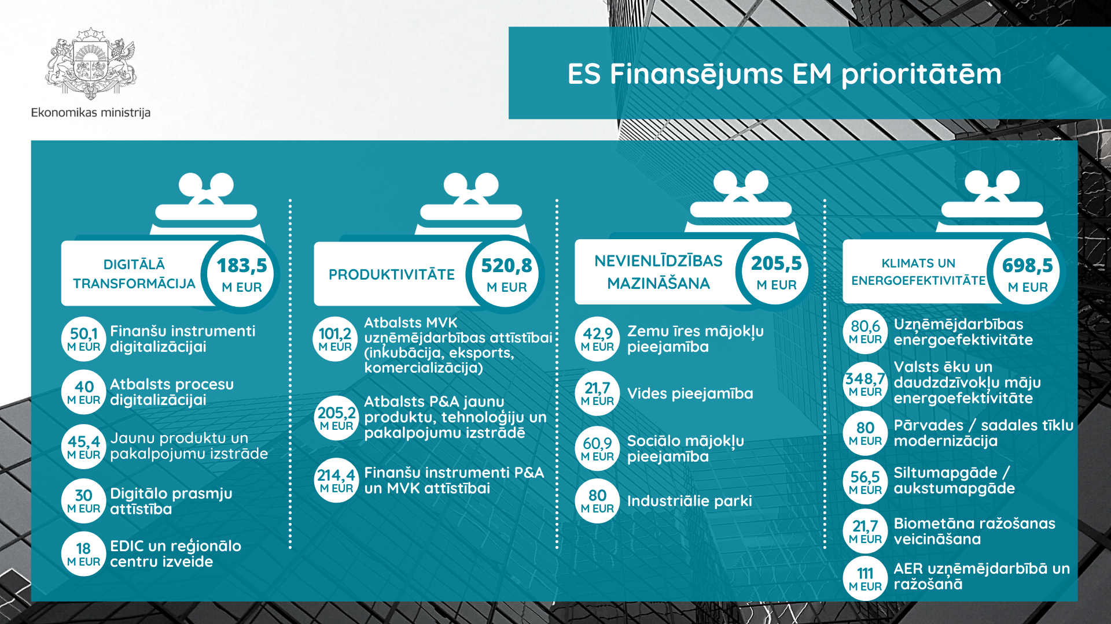
Enerģētika (atbalsta programmas)
SEG emisiju samazinājuma mērķu sasniegšanas izmaksas:
7000 eur/CO2 ekv.t
Kopā indikatīvais SEG emisiju samazinājums:
99 786 CO2 ekv.t

Slide 23
Enerģētikas sektorā aktuālie/plānotie pētījumi un izpētes par SEG emisiju samazināšanu, tostarp, galvenie rezultāti vai sagaidāmie rezultāti
2021.-2022.gadā noslēdzās Valsts pētījumu programma «Enerģētika»;
Latvijas zinātniskās institūcijas (Fizikālās enerģētikas institūtu, Latvijas universitāte Rīgas Tehniskā universitāte) sadarbībā ar starptautiskajiem konsultantiem izstrādā enerģētikas un tautsaimniecības attīstības prognozēšanas modeļus, ieskaitot enerģētikas mērķu izpildei nepieciešamās SEG aplēses;
Konceptuālajā ziņojumā «Kompleksi pasākumi obligātā iepirkuma komponentes problemātikas risināšanai un elektroenerģijas tirgus attīstībai» ir paredzēti vairāk nekā 5 milj. ikgadēji 2023.-2025. «Klimatneitralitātes mērķu sasniegšanas aktivitātēm, pētniecības ietvara u.c. pasākumu īstenošana enerģētikas jomā, tai skaitā ne-emisiju tehnoloģiju attīstībai».

Slide 24
Fit For 55 pakotne - enerģētika
Atjaunojamo energoresursu direktīva (direktīvas 2018/2001 grozījumi) un Energoefektivitātes direktīva (direktīvas 2012/27/ES pārskats)
Padomes nostāja tika apstiprināta 27.jūnija Enerģētikas padomē, Eiropas Parlamenta viedoklis tika apstiprināts 14.septembra plenārsesijā
6.oktobrī notika pirmais politiskais trialogs
Direktīvas projekti paredz:
Mērķu stiprināšana:
Ietekmes novērtējums tiek izstrādāts Nacionālā enerģētikas un klimata plāna 2030.gadam aktualizācijas ietvaros
 | Faktiskais rādītājs (2020) | NEKP mērķis (2030) | Fit for 55 mērķis (2030) | Fit for 55 targets (LV)
Atjaunojamās enerģijas īpatsvars enerģijas galapatēriņā (%) | 42,1 | 50 | 58-62 | 58-62
Atjaunojamās enerģijas īpatsvars siltumapgādē un dzesēšanā (%) | 57,1 | 57,6 | +1 pp ikgadēji | 69
Atjaunojamās enerģijas īpatsvars centralizētajā siltumapgādē vai dzesēšanā (%) | 56,6 | - | +2.1 pp ikgadēji | 77
Atjaunojamās enerģijas īpatsvara mērķis ēkās (%) | 57,2 | - | 68 | 68
Atjaunojamās enerģijas īpatsvara mērķis rūpniecībā (%) | 58,7 | - | +1.1 pp ikgadēji | 70
Atjaunojamās enerģijas īpatsvars transportā (%) | 6,7 | 7 | 29 | 29
Moderno biodegvielu īpatsvars transportā (%) | 0,9 | 3,5 | 4,4 | 4.4
Ūdeņraža īpatsvars transportā (%) | 0 | - | 5,2 | 5.2
Primārās enerģijas patēriņš (GWh) | 49 586 | 45 833 | -9% pret bāzes scenāriju | <44 140
Enerģijas galapatēriņš (GWh) | 44 837 | 40 278 |  | <39 312
Kumulatīvie energoietaupījumi (GWh) | 10 439 | 20 472 | +1,1-1,5% ikgadēji | 26 355
Publiskā sektora enerģijas patēriņš (%) | - | - | -1,7% ikgadēji

Slide 25
Satiksmes ministrija

Slide 26
Transporta sektorā aktuālie pasākumi/ plānotie pētījumi- transporta zaļināšana
Aktuālie pasākumi, kas vērsti uz transporta sektora zaļināšanu:
Izsludināts Satiksmes ministrijas organizēts atklāts konkurss “Pētījums par ilgtspējīgas integrēta sabiedriskā transporta plāna, kas veidots kā daļa no Rīgas metropoles areāla pilsētas mobilitātes plāna (SUMP – sustainable urban mobility plan), izveidi”;
Tuvākajā laikā plānoti ar transporta sektora zaļināšanu saistīti pētījumi:
Autoparka attīstības prognožu aktualizēšana;
Pētījums sadarbībā ar VSIA «Latvijas valsts ceļi» par lieljaudas transportlīdzekļu uzlādes infrastruktūru un ar to saistītā elektroapgādes tīkla veiktspēju (AFIR prasību izpildei);
DG REFORM konkursam tiks pieteikts pētījums «Degvielas un transporta nodokļu politikas saiknes ar SEG emisiju samazinājumu modelēšana un analīze».
Notes:
VARAM izstrādātā Latvijas stratēģija klimatneitralitātes sasniegšanai līdz 2050. gadam ir ilgtermiņa dokuments, lai nodrošinātu vienotu valsts virzību, kā arī dotu pamatu visu nozaru plānošanas dokumentos ietvert oglekļa mazietilpīgas attīstības pamatprincipus. Stratēģiju plānots īstenot caur secīgiem Nacionālajiem enerģētikas un klimata plāniem, kur norādīti gan konkrēti pasākumi, gan atbildības, kā arī noteikti termiņi un finansējums.
Tā akcentē tādus pārejas uz klimatneitralitāti potenciālos ieguvumus kā piemēram, inovācijas, zaļās darba vietas un mazāki elektrības rēķini. Stratēģijas īstenošana nav tikai izaicinājums, bet vienlaikus iespēja, jo, to īstenojot, potenciālie ieguvumi saistāmi ne tikai ar vides, bet arī ar sociālo un ekonomikas dimensijām.
Klimatneitralitātes stratēģijas mērķis ir nodrošināt Latvijas klimatneitralitāti 2050. gadā. Lai to sasniegtu ir izvirzīti divi stratēģiskie mērķi - SEG emisiju samazināšana visos tautsaimniecības sektoros un CO₂ piesaistes palielināšana. Klimatneitralitātes stratēģija, paredz, ka 2050. gadā ir panākts ilgtspējīgs līdzsvars starp dažādiem zemes izmantošanas veidiem, ievērojot klimata, dabas aizsardzības, ekonomiskos un sociālos aspektus; Latvijas lauksaimniecība un mežsaimniecība ir resursu efektīva - panākta augsta produktivitāte, tiek ražoti produkti ar augstu pievienoto vērtību; ir veikta organisko augšņu izpēte un tām tiek piemērota atbilstoša izmantošana; tiek maksimāli veicināta atjaunojamo energoresursu izmantošana enerģētikā; ražošanas procesi ir energoefektīvi.

Slide 27
NEKP 2030 – ĪSTENOŠANA (FINANSĒJUMS) - SM
 | ES fondu finansējums (ar nacionālo līdzfinansējumu) | Atveseļošanās un noturības mehānisms (Atveseļošanās fonds)
Multimodāls sabiedriskā transporta tīkls | 88 701 369 | 89 597 992
Dzelzceļa infrastruktūra | 361 593 750 | 72 700 000
Videi draudzīgi sabiedriskā transporta līdzekļi | 21 287 962 | 98 670 000
Veloinfrastruktūra | 26 461 635 | 34 514 008
Elektrotransportlīdzekļu uzlādes infrastruktūra | 37 764 705 | -
Viedās tehnoloģijas | 4 350 000 | -
Pētījumu izstrāde Eiropas Zaļā kursa jomā (CO2 modelēšana, monitorings, SUMP, uc.) | 3 529 411 | -
Ostas (vide/drošība) | 17 400 000 | -
Notes:
ES fondu ietvaros līdz 2027.gadam VARAM ietvaros plānots finansējums ap 856 milj. eiro apmērā, kas galvenokārt virzīti klimata politikas mērķu sasniegšanai. Būtiska daļa finansējuma plānota dzelzceļa infrastruktūras modernizācijā.

Slide 28
Plānotie rīcības virzieni transporta sektorā
Infrastruktūras jautājumi (uzlāde un uzpilde, mikromobilitātes infrastruktūra, autoparka atjaunošana, sabiedriskā transporta infrastruktūra);
Pilsētvide (sabiedriskā transporta lietojuma pieaugums; pilsētu mobilitāti veicinošie pasākumi);
Paradumu maiņu ietekmējošie faktori (nodokļu politika; informatīvas kampaņas un atbalsta pasākumi).
Konkrēti pasākumi definēti NEKP un Transporta attīstības pamatnostādnes 2021-2027), kā arī izrietēs no t.s. Gatavi mērķrādītājam 55 pakotnes
Notes:
VARAM izstrādātā Latvijas stratēģija klimatneitralitātes sasniegšanai līdz 2050. gadam ir ilgtermiņa dokuments, lai nodrošinātu vienotu valsts virzību, kā arī dotu pamatu visu nozaru plānošanas dokumentos ietvert oglekļa mazietilpīgas attīstības pamatprincipus. Stratēģiju plānots īstenot caur secīgiem Nacionālajiem enerģētikas un klimata plāniem, kur norādīti gan konkrēti pasākumi, gan atbildības, kā arī noteikti termiņi un finansējums.
Tā akcentē tādus pārejas uz klimatneitralitāti potenciālos ieguvumus kā piemēram, inovācijas, zaļās darba vietas un mazāki elektrības rēķini. Stratēģijas īstenošana nav tikai izaicinājums, bet vienlaikus iespēja, jo, to īstenojot, potenciālie ieguvumi saistāmi ne tikai ar vides, bet arī ar sociālo un ekonomikas dimensijām.
Klimatneitralitātes stratēģijas mērķis ir nodrošināt Latvijas klimatneitralitāti 2050. gadā. Lai to sasniegtu ir izvirzīti divi stratēģiskie mērķi - SEG emisiju samazināšana visos tautsaimniecības sektoros un CO₂ piesaistes palielināšana. Klimatneitralitātes stratēģija, paredz, ka 2050. gadā ir panākts ilgtspējīgs līdzsvars starp dažādiem zemes izmantošanas veidiem, ievērojot klimata, dabas aizsardzības, ekonomiskos un sociālos aspektus; Latvijas lauksaimniecība un mežsaimniecība ir resursu efektīva - panākta augsta produktivitāte, tiek ražoti produkti ar augstu pievienoto vērtību; ir veikta organisko augšņu izpēte un tām tiek piemērota atbilstoša izmantošana; tiek maksimāli veicināta atjaunojamo energoresursu izmantošana enerģētikā; ražošanas procesi ir energoefektīvi.

Slide 29
Nacionālās Enerģētikas un klimata padomes
Ilgtspējīgas mobilitātes darba grupa
Izveidota 2022.gada 14.februārī.
Šī gada laikā notikušas četras darba grupas sanāksmes, kuru laikā apspriestas šādas tēmas:
  Alternatīvo degvielu uzlādes un uzpildes infrastruktūra;
  Sabiedriskā transporta infrastruktūra;
  Mikromobilitāte un mikromobilitātes infrastruktūra.
    Sākot ar oktobra beigām, darba grupa atsāks regulāras sanāksmes, izskatot jautājumus šādās tēmās:
      Pilsētvides mobilitāte;
      Autoparka nomaiņa;
      Degvielas un transporta nodokļi.
      Darba grupā paredzēts arī izskatīt un analizēt NEKP pasākumu modelēšanas rezultātus, sniedzot par tiem viedokli NEKP padomei.

Slide 30
Satiksmes ministrijas kompetencē esošie
Fit for 55 priekšlikumi
Alternatīvo degvielu infrastruktūras regula (AFIR)
2022.gada 2.jūnija ES Transporta, telekomunikāciju un enerģētikas padomes (TTE) sēdē panākta vienošanās par vispārējo pieeju.
Pirmais trialogs ar EP gaidāms oktobra beigās.
Ņemot vērā to, ka uzlādes un uzpildes infrastruktūra pati par sevi nerada SEG emisiju samazinājumu, priekšlikumam paredzams veicinošs efekts klimata mērķu sasniegšanā, t.i., radot labvēlīgus apstākļus alternatīvo degvielu transportlīdzekļu izmantošanai, sagaidāms, ka lielāks skaits iedzīvotāju izvēlēsies pārvietoties ar šāda veida transportlīdzekli, attiecīgi samazinot fosilo degvielu patēriņu.
CO₂ emisiju standartu regula
2022.gada 5.septembrī noticis pirmais trialogs ar EP.
Šobrīd Latvijā nav pilnas komplektācijas automobiļu ražotāju, izņemot otrā posma transportlīdzekļu izgatavotājus, kurus priekšlikums tiešā veidā neskar, tāpēc būtiska ietekme uz transportlīdzekļu izgatavotājiem Latvijā nav paredzama.
Galvenais vienošanās punkts- vai iekšdedzes dzinēju transportlīdzekļu ražošana tiks pārtraukta ar 2035. gadu.
Priekšlikums tieši ietekmē Eiropas jauno transportlīdzekļu tirgu, un paredzams, ka šī ietekme atspoguļosies arī Latvijā. Paredzama cieša sinerģija ar AFIR priekšlikumu.

Slide 31
Zemkopības ministrija

Slide 32
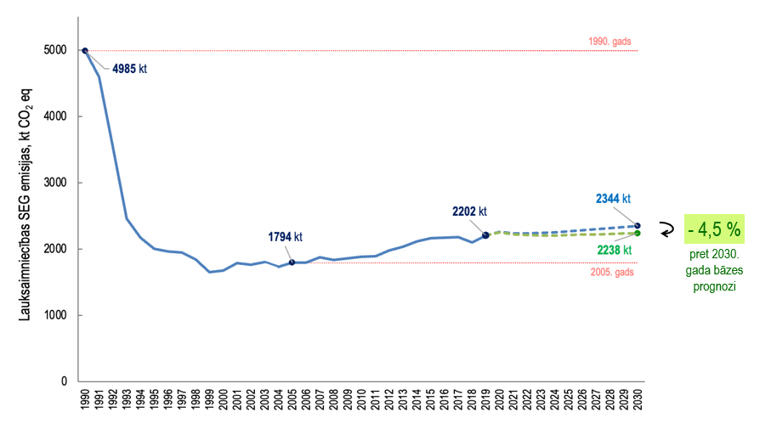
Lauksaimniecības SEG emisiju prognoze līdz 2030.gadam
(Prognozētā pieauguma samazināšanas potenciāls)
Prognoze: aprēķini, balstoties uz LASAM modeļa rezultātiem (2021. gada decembris)
Notes:
Ieviešot papildus pasākumus un KLP stratēģiskā plānā paredzētos pasākumus, iespējams panākt ka 2030. gadā lauksaimniecības emisijas nepieaugtu salīdzinājumā ar 2020. gadu. 2005. gada līmeni bez lauksaimnieciskās ražošanas samazināšanas nav iespējams sasniegt. Jāpiebilst, ka lauksaimniecības augšņu CO2 un CH4 emisijas un C krājumu izmaiņas tiek uzskatītas SEG nacionālā ziņojuma ZIZIMM sadaļā un šajos grafikos nav ietvertas.

Slide 33
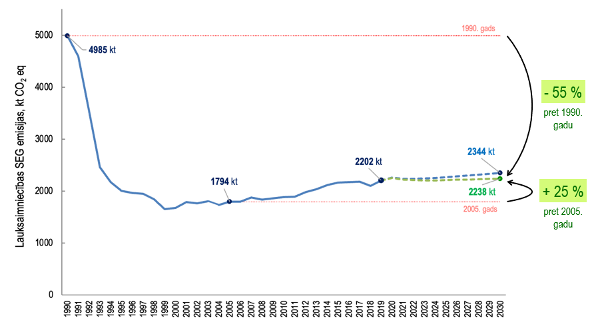
Lauksaimniecības SEG emisijas uz 2030.gadu
(Lauksaimniecības nozarē SEG emisijas nav iespējams samazināt nedz 2005.gada līmenī, nedz zem 2005.gada līmeņa)
Prognoze: aprēķini, balstoties uz LASAM modeļa rezultātiem (2021. gada decembris)
Notes:
Ja salīdzinām ar 1990. gadu, tad 2030. gadā lauksaimniecības emisijas plānotas par 55% zemākas. Savukārt tās paredzētas par 25% lielākas, kā 2005. gadā, pret kuru tiek noteikts emisiju samazināšanas mērķis ESR regulas (ne-ETS) sektorā, kurā ietilpst arī lauksaimniecības emisijas.

Slide 34
Avots: 2021.gada prognožu ziņojums
Notes:
2030. un 2050. gadā salīdzinājumā ar 2018. gadu paredzēts lauksaimniecības dzīvnieku skaita samazinājums, bet piena, gaļas un olu produkcijas apjoma palielinājums. Paredzēts sējumu platību, ražības un kopražas kā arī slāpekļa minerālmēslu un kaļķojamā materiāla izmantošanas palielinājums.

Slide 35
LVMI «Silava» SEG emisiju prognozes ZIZIMM sektoram
Mērķu sasniegšanas perspektīvas, saglabājoties esošajam stāvoklim
Mērķtiecīga meža apsaimniekošana un organisko augšņu apmežošana

Slide 36
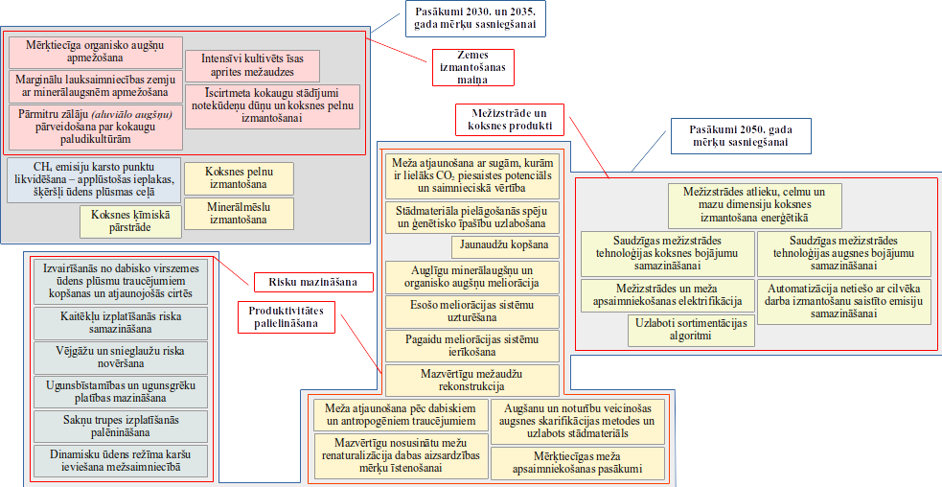
LVMI «Silava» rekomendētās darbības ZIZIMM sektora klimata mērķu sasniegšanai
Avots: LVMI «Silava» ziņojums NEKP darba grupā 08.02.2022. (https://www.zm.gov.lv/public/ck/files/Lazdins_A_Par_scenarijiem.pdf)
Notes:
Jāņem vēra, ka mežsaimniecības kontekstā mērķi uz 2030. un 2050.gadu ir īstermiņa mērķi.
Redzamajā attēlā ir iespējams identificēt pasākumu prioritāti ņemot vērā mērķu sasniegšanas laiku.
Kā būtiskāko pasākumu 2030. gada mērķa sasniegšanai varam minēt platību palielināšanu, veicot organisko augšņu apmežošanu, taču 2050. gada mērķa sasniegšanai būtisks pasākums ir hidrotehniskās meliorācija uzturēšana un ierīkošana, kā arī palielināts uzkrājums koksnes produktos.
Svarīgi minēt, ka mainoties mērķa laika atzīmei, mainās arī pasākumu kopums, kam ir vislielākā efektivitāte. Piemēram, intensīvi kultivētas īsas aprites mežaudzes var sniegt ieguldījumu 2030. un 2035. gada mērķim, bet nesniegt tik lielu ieguldījumu 2050.gada mērķa sasniegšanā, kā meža atjaunošana ar sugām, kurām ir lielāks CO2 piesaistes potenciāls un saimnieciskā vērtība.

Slide 37
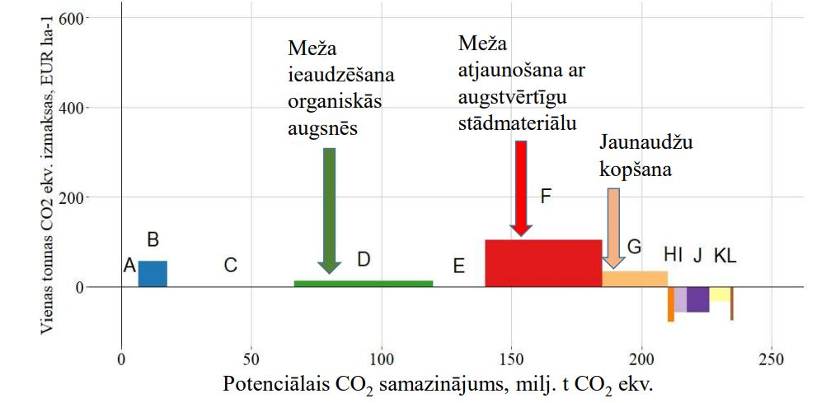
SEG emisiju samazināšanas potenciāls un izmaksas līdz 2050. gadam
105,34
A - meža ieaudzēšana: dabīgā apmežošanās; B - meža ieaudzēšana: stādīšana; C - meža ieaudzēšana, organiskās augsnes: dabīgā apmežošanās; D - meža ieaudzēšana, organiskās augsnes: stādīšana; E - meža ieaudzēšana: plantāciju meži – ātraudzīgās koku sugas; F – Meža atjaunošana ar augstvērtīgu stādmateriālu; G – Jaunaudžu kopšana; H - meža augsnes ielabošana ar pelniem; I - meža augsnes ielabošana ar slāpekli; J - hidrotehniskā meliorācija: jaunu sistēmu ierīkošana mežos uz minerālaugsnēm; K - hidrotehnisko meliorācijas sistēmu renovācija mežos uz minerālaugsnēm; L - hidrotehnisko meliorācijas sistēmu renovācija mežos uz organiskajām augsnēm.
Avots: LVMI «Silava» pētnieku ziņojums 6. starptautiskā konference “Dabas resursu ilgtspējīga apsaimniekošana – veiksmīgas sociālekonomiskās attīstības pamatnosacījums Eiropas Savienības jaunās vides politikas ieviešanas periodā”
Pieejams (http://www.silava.lv/userfiles/file/Aktualitates/2020_01_22_JansonsA_prezentacija.pdf)
Notes:
Uz y ass ir norādītas vienas tonnas CO2 ekv. izmaksas EUR un uz x ass norādīts potenciālais CO2 samazinājums, milj. t CO2 ekv. Grafikā redzams, ka vislielāko potenciālu dod meža ieaudzēšana organiskajās augsnēs, mežaudžu atjaunošana ar augstvērtīgu stādmateriālu un jaunaudžu kopšana. Turklāt meža atjaunošanai ar augstvērtīgu stādmateriālu un jaunaudžu kopšanai ir nozīmīga pozitīva ietekme arī uz meža adaptāciju.
Aprēķinā ir ņemtas vērā visu pasākumu izmaksas un iespējamā peļņa no realizācijas, jo izmaksas rēķinātas no naudas plūsmas, tāpēc tiem pasākumiem, kuriem ātri seko mežizstrāde, piemēram, pieaugušu mežaudžu mēslošana, izmaksas 30 gadu aprēķinu periodam (līdz 2050. gadam) ir negatīvas.

Slide 38
SEG emisiju samazināšanas potenciāls un izmaksas līdz 2050. gadam
Pasākums | Izmaksas, EUR tonna CO2 ekv. | Kopējais potenciāls, milj. tonnas CO2 ekv.
A - meža ieaudzēšana: dabīgā apmežošanās | 3,44 | 6,27
B - meža ieaudzēšana: stādīšana | 57,25 | 11,21
C - meža ieaudzēšana, organiskās augsnes: dabīgā apmežošanās | 2,29 | 48,82
D - meža ieaudzēšana, organiskās augsnes: stādīšana | 14,89 | 53,57
E - meža ieaudzēšana: plantāciju meži - ātraudzīgās koku sugas | 1,15 | 19,95
F - Meža atjaunošana ar augstvērtīgu stādmateriālu | 105,34 | 44,45
G - Jaunaudžu kopšana | 33,21 | 25,46
H - meža augsnes ielabošana ar pelniem | -75,57 | 2,85
I - meža augsnes ielabošana ar slāpekli | -56,11 | 4,75
J - hidrotehniskā meliorācija: jaunu sistēmu ierīkošana mežos uz minerālaugsnēm | -50,38 | 8,36
K - hidrotehnisko meliorācijas sistēmu renovācija mežos uz minerālaugsnēm | -30,92 | 8,55
L - hidrotehnisko meliorācijas sistēmu renovācija mežos uz organiskajām augsnēm | -72,14 | 0,95
Notes:
Šajā tabulā redzam to pašu, ko iepriekšējā grafikā, tikai jau skaitliskā formā.
Izceltie vienumi ir pasākumi ar vislielāko potenciālu.
*Pēc jaunākajiem pētījumiem gan pierādīts, ka meža mēslošanas potenciālais efekts ir daudzkārt lielāks, īstenojot to kā klimata pārmaiņu mazināšanas pasākumu. Papildus vajadzētu šo tabulu papildināt ar agromežsaimniecības, kā arī risku mazināšana tehnoloģiju un ķīmiskās pārstrādes pasākumiem.

Slide 39
NEKP 2030 – ĪSTENOŠANA (FINANSĒJUMS)– lauksaimniecībai un ZIZIMM
KLP atbalsta instrumenti | Latvijas Lauku attīstības programma 2021-2022, t.sk. ESAI* un I pīlāra vides ieguldījums (pārejas periods) | Latvijas Kopējās lauksaimniecības politikas stratēģiskais plāns 2023-2027 | Atveseļošanas un noturības mehānisms
Agrovides pasākumi | 33,2 milj. EUR | 121,3 milj. EUR
Bioloģiskā lauksaimniecība | 70 milj. EUR | 159,6 milj. EUR
Plūdu risku novēršana un meliorācija | 10 milj. EUR | 36 milj. EUR | 32,9 milj. EUR
Meža nozares atbalsts | 19 milj. EUR | 28,7 milj. EUR
Vides investīcijas t.sk. meliorācija | 73 milj. EUR | 37,0 milj. EUR
Zaļināšana/Ekoshēmas (I pīlārs, tiešie maksājumi) | 190 milj. EUR | 438 milj. EUR
Kopā | 395,2 milj. EUR | 820,6 milj. EUR | 32,9 milj. EUR
* ESAI – ES atveseļošanās instruments – papildus finansējums Latvijas Lauku attīstības programmas ietvaros 84 milj. EUR apmērā, no kuriem 37% klimata un vides jautājumiem;
Plānots papildu valsts finansējums – vides investīcijas – 17,3 milj.EUR, agrovide – 14,5 milj.EUR, meža nozarei – 58,5 milj.EUR, kas tiek vērtēts un piešķirts ikgadējā valsts budžeta plānošanas ietvarā.

Slide 40
KLP Stratēģiskā plānā (2023-2027) pasākumi, kas saistīti ar mežu apsaimniekošanu un klimata mērķiem
Mežu pasākumi:
Ieguldījumi meža ieaudzēšanai, nomaiņai, atjaunošanai un retināšanai (10,4 milj. EUR (+Plānots valsts papildu finansējums 37,5 milj. EUR)). Mērķis – 90 tūkst. ha.
Atbalsts meža bojājumu profilaksei un atjaunošanai (1 milj. EUR).
Atbalsts meža ekosistēmu noturības un ekoloģiskās vērtības uzturēšanai (6,2 milj. EUR). Mērķis - 30 tūkst. ha.
Kompensāciju veida atbalsts par mežsaimnieciskās darbības ierobežojumiem (11,9 milj. EUR (Plānots valsts papildu finansējums 21 milj. EUR). Mērķa platība – 59 000 ha.
+
Horizontālie pasākumi:
Sadarbība (17,5 milj. EUR).
Profesionālo zināšanu un prasmju pilnveides intervence (8,3 milj. EUR).
Konsultāciju intervence (9,2 milj. EUR).

Slide 41

KLP plānotās rīcības vides un klimata jomā
47,50%
Vides un klimata intervences:
Pastiprināta nosacījumu sistēma (pamatprasības) – laba lauksaimniecības un vides stāvokļa nosacījumi vides un klimata, sabiedrības veselības, dzīvnieku veselības, augu veselības un dzīvnieku labturības jomā
Eko-shēmas – lauksaimniekam brīvprātīgas, klimatam un videi labvēlīgas lauksaimniecības prakses (pārsniedz pamatprasības) – pasākumi bioloģiskās daudzveidības uzlabošanai, augsnes auglībai un aizsardzībai, mēslošanas un AAL efektīvai lietošanai
Agrovides pasākumi – brīvprātīgas daudzgadu saistības vides un klimata mērķu sasniegšanai, t.sk., augsnes, gaisa un ūdens kvalitātes, dzīvnieku labturības uzlabošanai, biodaudzveidības saglabāšanai;
Bioloģiskā lauksaimniecība – ilgtspējīgas lauksaimniecības metodes, tādejādi mazinot ietekmi uz dabas resursiem, bioloģisko daudzveidību un klimatu;
Atbalsts ilgtspējīgas mežsaimniecības veicināšanai un biodaudzveidības saglabāšanai mežos;
Zaļās un neienesīgās investīcijas, lai sekmētu ieguldījumus lauku saimniecībās klimata pārmaiņu mazinošo un pielāgošanās darbību īstenošanai, atjaunojamās enerģijas izmantošanai, riskus mazinošiem ieguldījumiem;

Slide 42
Informatīvais ziņojums par ZIZIMM sektora virzību uz klimatneitralitāti
VARAM, sadarbībā ar ZM, balstoties uz Ministru kabineta protokolu Nr. 2021-MK.PROT-36#28, līdz 2023. gada 1. maijam izstrādā un iesniedz Ministru kabinetā:
  Informatīvu ziņojumu: “Par Zemes izmantošanas, zemes izmantošanas maiņas un mežsaimniecības sektora virzību uz klimatneitralitāti”
Informatīvajā ziņojumā tiks ieļautas sekojošās sadaļas:
  Eiropas Savienības ZIZIMM politikas un stratēģija,
  Latvijas ZIZIMM politikas un stratēģija,
  Aprakstoša sadaļa par ZIZIMM sektoru, ieskaitot problēmas un galvenos SEG emisiju avotus,
  ZIZIMM sektora iespējamie attīstības scenāriji,
  Rekomendācijas par lēmumiem, lai tiktu sasniegti ZIZIMM mērķi.

Slide 43
Vides aizsardzības un reģionālās attīstības minstrija

Slide 44


Latvijas klimata politika un mērķi
Likumprojekts «Klimata likums» ir izstrādāts, lai pilnveidotu un aktualizētu klimata politikas regulējumu, nosakot visus politikas īstenošanai nepieciešamos nosacījumus vienuviet.
Likuma II nodaļa nosaka siltumnīcefekta gāzu emisiju samazināšanas un oglekļa dioksīda piesaistes mērķus nozarēm un to izpildi.
Likuma III nodaļa nosaka Latvijas pielāgošanās klimata pārmaiņām politikas izstrādi un pielāgošanās klimata pārmaiņām politikas mērķus un pasākumu integrēšanu nozaru politikās un to īstenošanu.
Likuma mērķis ir veicināt klimata pārmaiņu un to negatīvo seku ierobežošanu Latvijā, nodrošinot virzību uz klimatneitralitāti un veicinot klimatnoturību, nosakot dažādu tautsaimniecības nozaru pienesumu, jomās, kas saistītas ar:
  SEG emisiju samazināšanu;
  oglekļa dioksīda piesaisti;
  pielāgošanos klimata pārmaiņām.

Slide 45
Klimata likumprojekta ietvars
SEG emisiju samazināšana
Ilgtermiņa stratēģija
Ziņošana par ikgadējām un prognozētām SEG emisijām/piesaisti
Pielāgošanās klimata pārmaiņām
Pielāgošanās plāns
Klimata pārmaiņu monitorings un prognozes
Klimata finansējums
Dažādi
KPFI uzraudzība
Oglekļa dioksīda uztveršana, uzglabāšana un izmantošana
Brīvprātīga sistēma CO₂ piesaistei
Aviācijas emisiju monitorings
EKII
Modernizācijas fonds
Valsts budžets & klimata finansējums
Klimata pārmaiņu ietekmju monitorings
Nozaru SEG emisiju samazināšanas mērķi
ES ETS
Jūrniecības emisiju monitorings
Sabiedrības iesaiste: darba grupa, ikgadēja ziņošana Saeimai
Notes:
Likumprojekts šobrīd ir izdalīts septiņās nodaļās, bet šajā attēlā ir redzams tematiski sagrupēts likuma ietvars.
Ar tumšāki zaļo krāsu ir norādītas normas, kas tiek pārņemtas no jau esošajiem likumiem, tās uzlabojot un pilnveidojot, kur nepieciešams. Ar gaiši zaļo krāsu ir norādītas pilnīgi jaunas normas, kas vēl nav iekļautas Latvijas normatīvajā regulējumā.
Jāuzsver arī horizontālie jautājumi attiecībā uz sabiedrības iesaisti. Tiks izveidot darba grupa, lai nodrošinātu SEG emisiju samazināšanas un oglekļa dioksīda piesaistes mērķu izstrādi un ieviešanu. Ir arī paredzēt, ka Vides aizsardzības un reģionālās attīstības ministrs katru gadu līdz 28. februārim ziņos Saeimā par paveikto un iecerēto darbību valsts klimata pārmaiņu politikas jomā, tādejādi veicinot sabiedrības informētību par klimata pārmaiņu politiku.

Slide 46
Siltumnīcefekta gāzu emisiju samazināšana
Likumprojekts paredz nozarēm saistošu mērķu noteikšanu, lai veicinātu visu nozaru iesaisti kopējo SEG emisiju samazināšanā un konkrētu pasākumu īstenošanā.
Tiek izdalītas sešas nozares:
  Enerģētika;
  Transports;
  Rūpnieciskie procesi un produktu ražošana;
  Lauksaimniecība;
  Atkritumu apsaimniekošana;
  Zemes izmantošana, zemes izmantošanas maiņa un mežsaimniecība.
Notes:
Likumprojekts paredz nozarēm saistošu mērķu noteikšanu, lai veicinātu visu nozaru iesaisti kopējo SEG emisiju samazināšanā un konkrētu pasākumu īstenošanā.
Ņemot vērā kopējos Latvijas mērķus un apņemšanos virzīties uz klimatneitralitāti, ir nepieciešams visām tautsaimniecības nozarēm sniegt devumu SEG emisiju samazināšanā, jo SEG emisijas tiek radītas visās nozarēs. Uzskatām, ka šāda mērķu sadale uzlabotu koordināciju starp nozarēm, veicinātu nozaru pašu iesaisti konkrētāku SEG emisiju samazinošu pasākumu plānošanā un nodrošinās iespēju izvērtēt katras nozares sniegumu.
Enerģētika (37% no kopējām SEG emisijām), transports (29,9%) un lauksaimniecība (19,8%) ir lielākie SEG emisiju avoti Latvijā 2019. gadā, tomēr, lai neuzliktu nepamatoti lielu slogu uz šīm nozarēm, nepieciešams noteikt nozaru mērķus visās nozarēs, samērīgā veidā.
Likumprojektā tiek paredzēts, ka Ministru kabinets noteiks saistošos mērķus, lai veicinātu kopējo mērķu izpildi.
Tiek paredzēts, ka Ministru kabinets noteiks arī pienākumu sadalījumu starp ministrijām mērķu sasniegšanai, lai visas tautsaimniecības nozares tiktu iesaistītas un arī uzņemtos atbildību par izpildi. Papildus jāņem vērā, ka mērķus būtu jāsasniedz visās tautsaimniecības nozarēs un viena ministrija to nevar nodrošināt, it īpaši ņemot vērā to kompetences nozaru jautājumos.
Tiek izdalīts sešas nozares, kas noteiktas atbilstoši Klimata pārmaiņu starpvaldību padomes vadlīnijām, par kurām arī SEG emisijas tiek ziņotas.

Slide 47
Klimata politikas mērķu sasniegšanai nepieciešamie risinājumi (1)
SEG emisiju un piesaistes inventarizācija, monitorings (metodes, parametri)
SEG emisiju samazināšanas risinājumi (tehnoloģijas)
Oglekļa dioksīda piesaistes risinājumi (tehnoloģijas)
Pielāgošanās klimata pārmaiņām (risku vadības un plānošanas lēmuma pieņemšanas atbalsta sistēmas)
CO2 emisijas, to aprēķināšana un mērīšana uzņēmumu vērtības ķēdē (standarti,metodes, tehniskie risinājumi,)
Produktu dzīves cikla (LCA) radītās ietekmes analīze (standarti, metodes)
Ilgtspējīgie oglekļa cikli (sustainable carbon cycles) kā jauns ekonomikas modelis
Brīvprātīgā sistēma oglekļa dioksīda piesaistei (pārvaldība)

Slide 48
Klimata politikas mērķu sasniegšanai nepieciešamie risinājumi (2)
Tiešsaistes centra izveide (uzskaite, digitālie aprēķināšanas rīki…)
ES Taksonomijas principu integrēšana valsts stimulēšanas mehānismos
Jāizveido instrumenti ES obligāto ziņojumu sagatavošanai par ilgtspējīgu uzņēmējdarbību nozarēs
Publiskās informācijas pieejamības nodrošināšana, reģistru izveide, informēšana ESG jomā
Dati par emisiju faktoriem (koeficientiem), energoefektivitāti un enerģijas patēriņu, CO2 emisijām, publiski pieejami.

Slide 49
Plānotie rīcības virzieni VARAM pārraudzībā esošajos sektoros
Atjaunojamās enerģijas pašražošana un pašpatēriņš – mikroģenerācija, pašvaldības ēkas
Mazemisiju un bezemisiju mobilitātes veicināšana - elektromobilitāte pašvaldībās, atbalsts iedzīvotājiem
Vispusēja energoefektivitāte – pašvaldību ēkas un komunālie pakalpojumi
Atkritumu un notekūdeņu apsaimniekošana efektivitātes uzlabošana
Fluorēto siltumnīcefekta gāzu (F-gāzu) izmantošanas samazināšanas veicināšana
Sabiedrības informēšana, izglītošana un izpratnes veicināšana

Slide 50


NEKP 2030 – ĪSTENOŠANA (FINANSĒJUMS + KLIMATA FINANSĒJUMS) - VARAM
 | ES fondu finansējums (ar nacionālo līdzfinansējumu) | Atveseļošanās un noturības mehānisms (Atveseļošanās fonds)
Pārejas uz aprites ekonomiku veicināšana | 103 530 000 | -
Gaisa piesārņojuma samazināšanas pasākumi | 20 336 253 | -
Notekūdeņu un to dūņu apsaimniekošanas sistēmas attīstība | 74 160 000 | -
Pašvaldības publisko ēku energoefektivitāte | 26 410 715 | 29 304 000
Bezizmešu transportlīdzekļi pašvaldību funkciju nodrošināšanai | 24 398 840 (TPF) | 10 000 000
Atteikšanās no kūdras izmantošanas enerģētikā | 34 911 058 (TPF) | -
Potenciāli iespējamais finansējums 2021.-2030.g.
līdz pat 1 miljrd. euro
Potenciāli iespējamais finansējums 2021.-2030.g.
līdz pat 200-300 milj. euro
50
Notes:
ES fondu ietvaros līdz 2027.gadam VARAM ietvaros plānots finansējums ap 220 milj eiro, kas galvenokārt virzīti klimat politikas mērķu sasniegšanai. Vienlaikus būtiska loma būs ministrijas pārziņa esošajiem klimata finansējuma instrumentiem – Emisijas kvotu izsolīšanas instrumentam un Modernizācijas fonam.

Slide 51
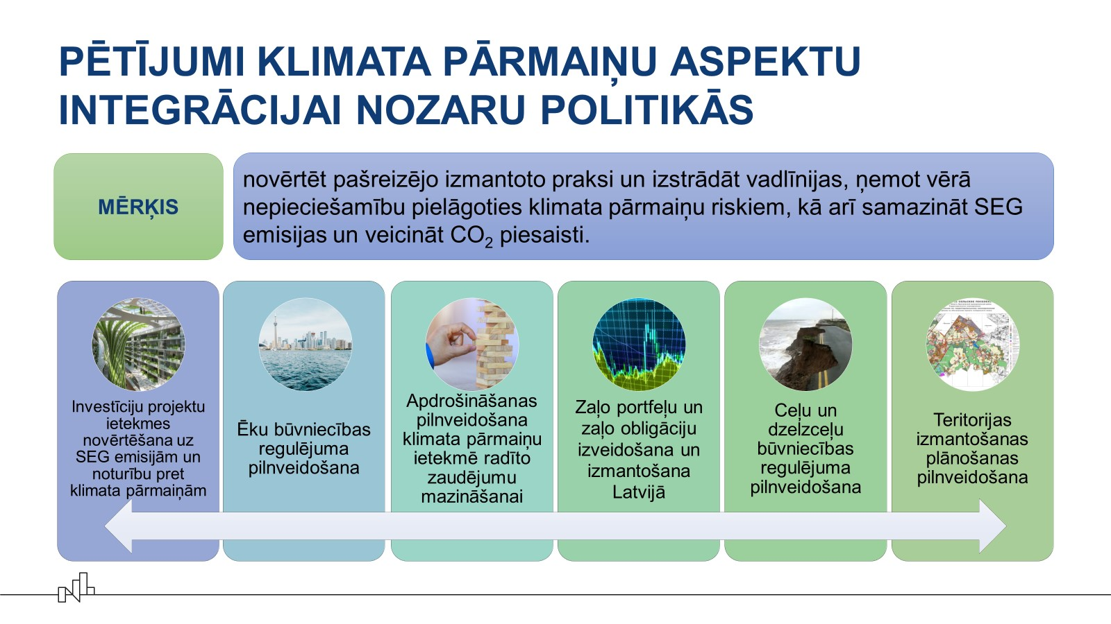

Slide 52
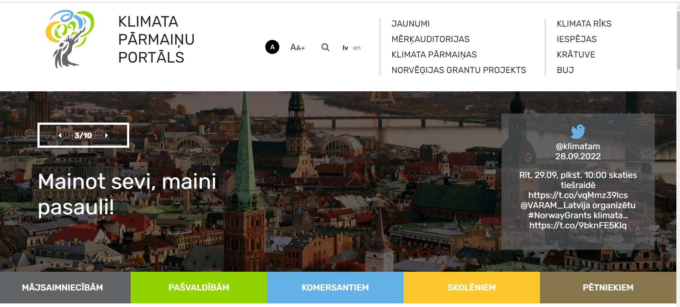
www.klimatam.lv

Slide 53
Paldies par uzmanību!

